Slide 1
WiSoft Seminar
HTTP & Network
Chapter 01. 웹과 네트워크의 기본에 대해 알아보자
Chapter 02. 간단한 프로토콜 HTTP
이상민

Slide 2
01
웹과 네트워크의 기본에 대해 알아보자
웹이 어떤 기술로 구성되어 있는지, 그리고 HTTP는 어떻게 탄생했고 성장했는지 알아보자.
웹의 통신 방법
HTTP의 탄생 및 통신 과정
TCP/IP 통신
IP, TCP, DNS
URI & URL
Notes:
Delete, Patch, Put도 지원한다.

Slide 3
1.1
웹은 HTTP로 나타낸다
주소로 지정한 서버의 리소스(파일 등의 정보)를
가지러 간다(건네는 경우도 있다).
클라이언트
(웹 브라우저)
서버
(웹 서버)
HTTP를 사용한 통신
Notes:
웹 브라우저는 웹 브라우저 주소 입력란에 지정된 URL에 의지해서 웹 서버로부터 리소스 파일 등의 정보를 얻는 것이다.
이때 서버에 파일이 필요하다고 의뢰를 하는 웹 브라우저 등을 클라이언트라고 부른다.
이렇게 웹에서는 클라이언트와 서버가 HTTP(Hyper Transfer Protocol) 라는 프로토콜로 통신한다.

Slide 4
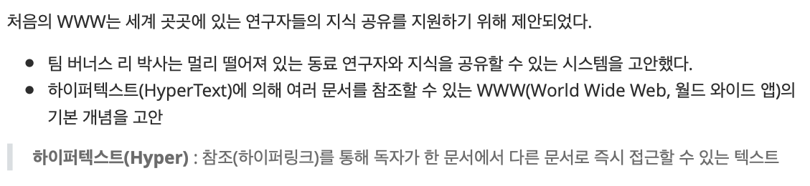
1.2
HTTP는 이렇게 태어났고 성장했다
1.2.1 웹은 지식 공유를 위해 고안되었다
Notes:
웹 브라우저는 웹 브라우저 주소 입력란에 지정된 URL에 의지해서 웹 서버로부터 리소스 파일 등의 정보를 얻는 것이다.
이때 서버에 파일이 필요하다고 의뢰를 하는 웹 브라우저 등을 클라이언트라고 부른다.
이렇게 웹에서는 클라이언트와 서버가 HTTP(Hyper Transfer Protocol) 라는 프로토콜로 통신한다.

Slide 5
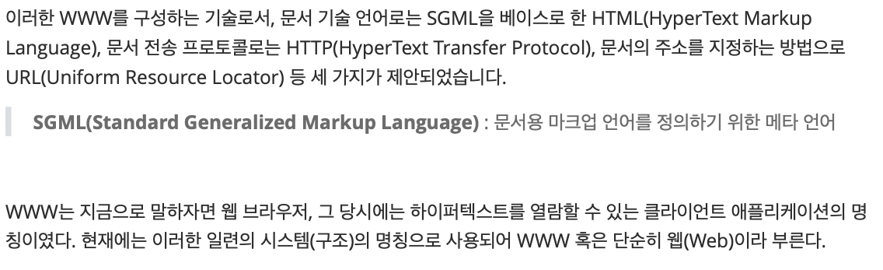
1.2
HTTP는 이렇게 태어났고 성장했다
1.2.1 웹은 지식 공유를 위해 고안되었다
Notes:
웹 브라우저는 웹 브라우저 주소 입력란에 지정된 URL에 의지해서 웹 서버로부터 리소스 파일 등의 정보를 얻는 것이다.
이때 서버에 파일이 필요하다고 의뢰를 하는 웹 브라우저 등을 클라이언트라고 부른다.
이렇게 웹에서는 클라이언트와 서버가 HTTP(Hyper Transfer Protocol) 라는 프로토콜로 통신한다.

Slide 6
1.3
네트워크의 기본은 TCP/IP
인터넷을 포함하여 일반적으로 사용하고 있는 네트워크는 TCP/IP라는 프로토콜을 사용한다.
Notes:
웹 브라우저는 웹 브라우저 주소 입력란에 지정된 URL에 의지해서 웹 서버로부터 리소스 파일 등의 정보를 얻는 것이다.
이때 서버에 파일이 필요하다고 의뢰를 하는 웹 브라우저 등을 클라이언트라고 부른다.
이렇게 웹에서는 클라이언트와 서버가 HTTP(Hyper Transfer Protocol) 라는 프로토콜로 통신한다.

Slide 7
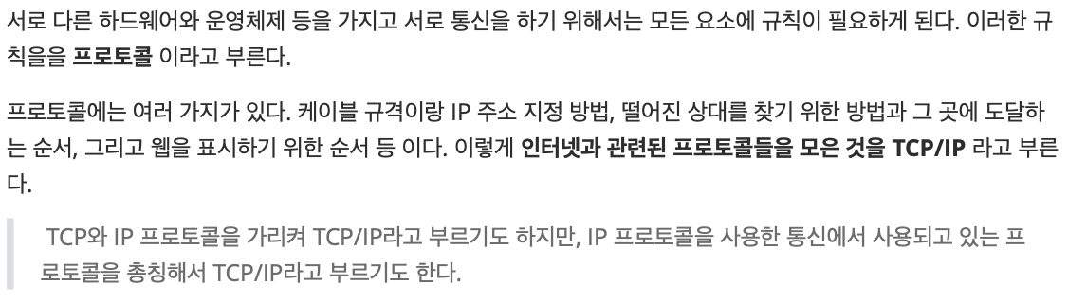
1.3
네트워크의 기본은 TCP/IP
1.3.1 TCP/IP는 프로토콜의 집합
Notes:
웹 브라우저는 웹 브라우저 주소 입력란에 지정된 URL에 의지해서 웹 서버로부터 리소스 파일 등의 정보를 얻는 것이다.
이때 서버에 파일이 필요하다고 의뢰를 하는 웹 브라우저 등을 클라이언트라고 부른다.
이렇게 웹에서는 클라이언트와 서버가 HTTP(Hyper Transfer Protocol) 라는 프로토콜로 통신한다.

Slide 8
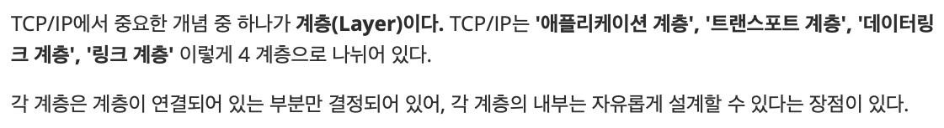
1.3
네트워크의 기본은 TCP/IP
1.3.2 계층으로 관리하는 TCP/IP
Notes:
웹 브라우저는 웹 브라우저 주소 입력란에 지정된 URL에 의지해서 웹 서버로부터 리소스 파일 등의 정보를 얻는 것이다.
이때 서버에 파일이 필요하다고 의뢰를 하는 웹 브라우저 등을 클라이언트라고 부른다.
이렇게 웹에서는 클라이언트와 서버가 HTTP(Hyper Transfer Protocol) 라는 프로토콜로 통신한다.

Slide 9
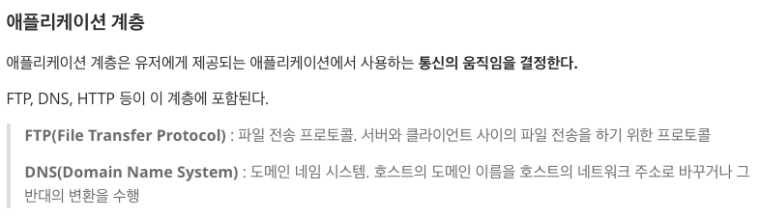
1.3
네트워크의 기본은 TCP/IP
1.3.2 계층으로 관리하는 TCP/IP
HTTP
클라이언트
TCP
IP
네트워크
Notes:
웹 브라우저는 웹 브라우저 주소 입력란에 지정된 URL에 의지해서 웹 서버로부터 리소스 파일 등의 정보를 얻는 것이다.
이때 서버에 파일이 필요하다고 의뢰를 하는 웹 브라우저 등을 클라이언트라고 부른다.
이렇게 웹에서는 클라이언트와 서버가 HTTP(Hyper Transfer Protocol) 라는 프로토콜로 통신한다.

Slide 10
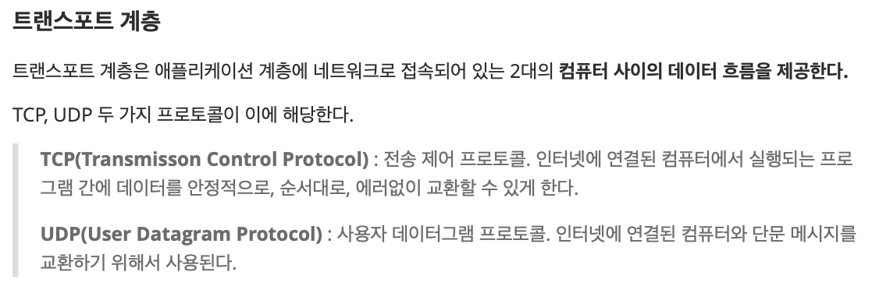
1.3
네트워크의 기본은 TCP/IP
1.3.2 계층으로 관리하는 TCP/IP
HTTP
클라이언트
TCP
IP
네트워크
Notes:
웹 브라우저는 웹 브라우저 주소 입력란에 지정된 URL에 의지해서 웹 서버로부터 리소스 파일 등의 정보를 얻는 것이다.
이때 서버에 파일이 필요하다고 의뢰를 하는 웹 브라우저 등을 클라이언트라고 부른다.
이렇게 웹에서는 클라이언트와 서버가 HTTP(Hyper Transfer Protocol) 라는 프로토콜로 통신한다.

Slide 11
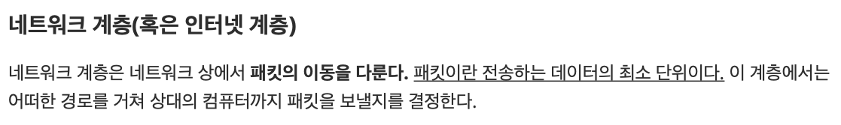
1.3
네트워크의 기본은 TCP/IP
1.3.2 계층으로 관리하는 TCP/IP
HTTP
클라이언트
TCP
IP
네트워크
Notes:
웹 브라우저는 웹 브라우저 주소 입력란에 지정된 URL에 의지해서 웹 서버로부터 리소스 파일 등의 정보를 얻는 것이다.
이때 서버에 파일이 필요하다고 의뢰를 하는 웹 브라우저 등을 클라이언트라고 부른다.
이렇게 웹에서는 클라이언트와 서버가 HTTP(Hyper Transfer Protocol) 라는 프로토콜로 통신한다.

Slide 12
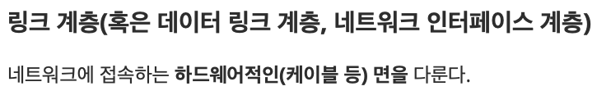
1.3
네트워크의 기본은 TCP/IP
1.3.2 계층으로 관리하는 TCP/IP
HTTP
클라이언트
TCP
IP
네트워크
Notes:
웹 브라우저는 웹 브라우저 주소 입력란에 지정된 URL에 의지해서 웹 서버로부터 리소스 파일 등의 정보를 얻는 것이다.
이때 서버에 파일이 필요하다고 의뢰를 하는 웹 브라우저 등을 클라이언트라고 부른다.
이렇게 웹에서는 클라이언트와 서버가 HTTP(Hyper Transfer Protocol) 라는 프로토콜로 통신한다.

Slide 13
1.3
네트워크의 기본은 TCP/IP
1.3.3 TCP/IP 통신의 흐름
클라이언트
서버
HTTP
클라이언트
HTTP
서버
애플리케이션
계층
TCP
TCP
트랜스포트
계층
IP
IP
네트워크
계층
네트워크
네트워크
링크 계층
Notes:
웹 브라우저는 웹 브라우저 주소 입력란에 지정된 URL에 의지해서 웹 서버로부터 리소스 파일 등의 정보를 얻는 것이다.
이때 서버에 파일이 필요하다고 의뢰를 하는 웹 브라우저 등을 클라이언트라고 부른다.
이렇게 웹에서는 클라이언트와 서버가 HTTP(Hyper Transfer Protocol) 라는 프로토콜로 통신한다.

Slide 14
1.3
네트워크의 기본은 TCP/IP
1.3.3 TCP/IP 통신의 흐름 (HTTP 통신 예시)
송신측
수신측
계층을 통과할 때마다
헤더를 추가
계층을 통과할 때마다
헤더를 삭제
어플리케이션
계층
HTTP 데이터
HTTP 메시지
HTTP 데이터
트랜스포트
계층
TCP 헤더
TCP 세그멘토
TCP 헤더
HTTP 데이터
HTTP 데이터
IP 헤더
IP 데이터그램
IP 헤더
네트워크
계층
TCP 헤더
TCP 헤더
HTTP 데이터
HTTP 데이터
Ethernet 헤더
네트워크 프레임
Ethernet 헤더
IP 헤더
IP 헤더
링크
계층
TCP 헤더
TCP 헤더
HTTP 데이터
HTTP 데이터
Notes:
웹 브라우저는 웹 브라우저 주소 입력란에 지정된 URL에 의지해서 웹 서버로부터 리소스 파일 등의 정보를 얻는 것이다.
이때 서버에 파일이 필요하다고 의뢰를 하는 웹 브라우저 등을 클라이언트라고 부른다.
이렇게 웹에서는 클라이언트와 서버가 HTTP(Hyper Transfer Protocol) 라는 프로토콜로 통신한다.

Slide 15
1.3
네트워크의 기본은 TCP/IP
1.3.3 TCP/IP 통신의 흐름 (HTTP 통신 예시)
송신측
수신측
계층을 통과할 때마다
헤더를 추가
계층을 통과할 때마다
헤더를 삭제
어플리케이션
계층
HTTP 데이터
HTTP 메시지
HTTP 데이터
트랜스포트
계층
TCP 헤더
TCP 세그멘토
TCP 헤더
HTTP 데이터
HTTP 데이터
IP 헤더
IP 데이터그램
IP 헤더
네트워크
계층
TCP 헤더
TCP 헤더
HTTP 데이터
HTTP 데이터
Ethernet 헤더
네트워크 프레임
Ethernet 헤더
IP 헤더
IP 헤더
링크
계층
TCP 헤더
TCP 헤더
HTTP 데이터
HTTP 데이터
Notes:
웹 브라우저는 웹 브라우저 주소 입력란에 지정된 URL에 의지해서 웹 서버로부터 리소스 파일 등의 정보를 얻는 것이다.
이때 서버에 파일이 필요하다고 의뢰를 하는 웹 브라우저 등을 클라이언트라고 부른다.
이렇게 웹에서는 클라이언트와 서버가 HTTP(Hyper Transfer Protocol) 라는 프로토콜로 통신한다.

Slide 16
1.3
네트워크의 기본은 TCP/IP
1.3.3 TCP/IP 통신의 흐름 (HTTP 통신 예시)
송신측
수신측
계층을 통과할 때마다
헤더를 추가
계층을 통과할 때마다
헤더를 삭제
어플리케이션
계층
HTTP 데이터
HTTP 메시지
HTTP 데이터
트랜스포트
계층
TCP 헤더
TCP 세그멘토
TCP 헤더
HTTP 데이터
HTTP 데이터
IP 헤더
IP 데이터그램
IP 헤더
네트워크
계층
TCP 헤더
TCP 헤더
HTTP 데이터
HTTP 데이터
Ethernet 헤더
네트워크 프레임
Ethernet 헤더
IP 헤더
IP 헤더
링크
계층
TCP 헤더
TCP 헤더
HTTP 데이터
HTTP 데이터
Notes:
웹 브라우저는 웹 브라우저 주소 입력란에 지정된 URL에 의지해서 웹 서버로부터 리소스 파일 등의 정보를 얻는 것이다.
이때 서버에 파일이 필요하다고 의뢰를 하는 웹 브라우저 등을 클라이언트라고 부른다.
이렇게 웹에서는 클라이언트와 서버가 HTTP(Hyper Transfer Protocol) 라는 프로토콜로 통신한다.

Slide 17
1.3
네트워크의 기본은 TCP/IP
1.3.3 TCP/IP 통신의 흐름 (HTTP 통신 예시)
송신측
수신측
계층을 통과할 때마다
헤더를 추가
계층을 통과할 때마다
헤더를 삭제
어플리케이션
계층
HTTP 데이터
HTTP 메시지
HTTP 데이터
트랜스포트
계층
TCP 헤더
TCP 세그멘토
TCP 헤더
HTTP 데이터
HTTP 데이터
IP 헤더
IP 데이터그램
IP 헤더
네트워크
계층
TCP 헤더
TCP 헤더
HTTP 데이터
HTTP 데이터
Ethernet 헤더
네트워크 프레임
Ethernet 헤더
IP 헤더
IP 헤더
링크
계층
TCP 헤더
TCP 헤더
HTTP 데이터
HTTP 데이터
Notes:
웹 브라우저는 웹 브라우저 주소 입력란에 지정된 URL에 의지해서 웹 서버로부터 리소스 파일 등의 정보를 얻는 것이다.
이때 서버에 파일이 필요하다고 의뢰를 하는 웹 브라우저 등을 클라이언트라고 부른다.
이렇게 웹에서는 클라이언트와 서버가 HTTP(Hyper Transfer Protocol) 라는 프로토콜로 통신한다.

Slide 18
1.3
네트워크의 기본은 TCP/IP
1.3.3 TCP/IP 통신의 흐름 (HTTP 통신 예시)
송신측
수신측
계층을 통과할 때마다
헤더를 추가
계층을 통과할 때마다
헤더를 삭제
어플리케이션
계층
HTTP 데이터
HTTP 메시지
HTTP 데이터
트랜스포트
계층
TCP 헤더
TCP 세그멘토
TCP 헤더
HTTP 데이터
HTTP 데이터
IP 헤더
IP 데이터그램
IP 헤더
네트워크
계층
TCP 헤더
TCP 헤더
HTTP 데이터
HTTP 데이터
Ethernet 헤더
네트워크 프레임
Ethernet 헤더
IP 헤더
IP 헤더
링크
계층
TCP 헤더
TCP 헤더
HTTP 데이터
HTTP 데이터
Notes:
웹 브라우저는 웹 브라우저 주소 입력란에 지정된 URL에 의지해서 웹 서버로부터 리소스 파일 등의 정보를 얻는 것이다.
이때 서버에 파일이 필요하다고 의뢰를 하는 웹 브라우저 등을 클라이언트라고 부른다.
이렇게 웹에서는 클라이언트와 서버가 HTTP(Hyper Transfer Protocol) 라는 프로토콜로 통신한다.

Slide 19
1.4
HTTP와 관계가 깊은 프로토콜은 IP/TCP/DNS
Notes:
웹 브라우저는 웹 브라우저 주소 입력란에 지정된 URL에 의지해서 웹 서버로부터 리소스 파일 등의 정보를 얻는 것이다.
이때 서버에 파일이 필요하다고 의뢰를 하는 웹 브라우저 등을 클라이언트라고 부른다.
이렇게 웹에서는 클라이언트와 서버가 HTTP(Hyper Transfer Protocol) 라는 프로토콜로 통신한다.

Slide 20
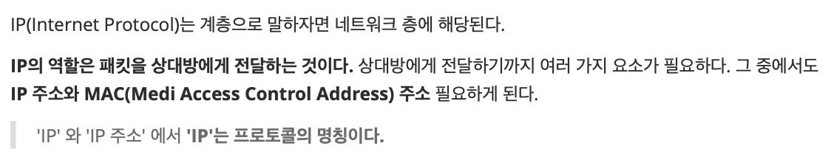
1.4
HTTP와 관계가 깊은 프로토콜은 IP/TCP/DNS
1.4.1 배송을 담당하는 IP
Notes:
웹 브라우저는 웹 브라우저 주소 입력란에 지정된 URL에 의지해서 웹 서버로부터 리소스 파일 등의 정보를 얻는 것이다.
이때 서버에 파일이 필요하다고 의뢰를 하는 웹 브라우저 등을 클라이언트라고 부른다.
이렇게 웹에서는 클라이언트와 서버가 HTTP(Hyper Transfer Protocol) 라는 프로토콜로 통신한다.

Slide 21
1.4
HTTP와 관계가 깊은 프로토콜은 IP/TCP/DNS
1.4.1 배송을 담당하는 IP
IP 주소
각 노드에 부여된 주소
임시적으로 다른 주체에 의해 할당되는 것
MAC 주소
각 네트워크 카드에 할당된 고유의 주소
통신기기의 하드웨어 자체에 부여된 고유한 식별번호 이다.
IP 주소는 변경 가능하지만 기본적으로 MAC 주소는 변경할 수 없다.
Notes:
웹 브라우저는 웹 브라우저 주소 입력란에 지정된 URL에 의지해서 웹 서버로부터 리소스 파일 등의 정보를 얻는 것이다.
이때 서버에 파일이 필요하다고 의뢰를 하는 웹 브라우저 등을 클라이언트라고 부른다.
이렇게 웹에서는 클라이언트와 서버가 HTTP(Hyper Transfer Protocol) 라는 프로토콜로 통신한다.

Slide 22
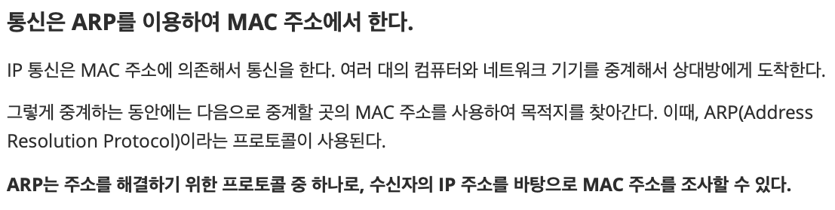
1.4
HTTP와 관계가 깊은 프로토콜은 IP/TCP/DNS
1.4.1 배송을 담당하는 IP

Slide 23
1.4
HTTP와 관계가 깊은 프로토콜은 IP/TCP/DNS
1.4.1 배송을 담당하는 IP
192.0.43.10 IP 주소에 패킷을 보내고 싶어!
송신측
(ARP를 사용해서 조사한 결과)
우선 00-XX-C6-6B-XX-XX에 보내자!
라우터
MAC 주소
00-XX-C6-6B-XX-XX
00-XX-B5-A5-XX-XX 로 전송
라우터
MAC 주소
00-XX-B5-A5-XX-XX
수신측
IP 주소 : 192.0.43.10
MAC 주소
00-XX-A6-6B-XX-XX
00-XX-A6-6B-XX-XX 로 전송

Slide 24
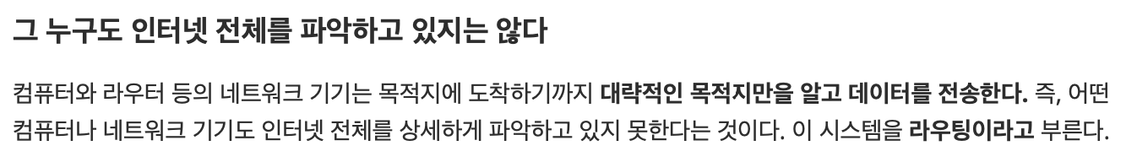
1.4
HTTP와 관계가 깊은 프로토콜은 IP/TCP/DNS
1.4.1 배송을 담당하는 IP

Slide 25
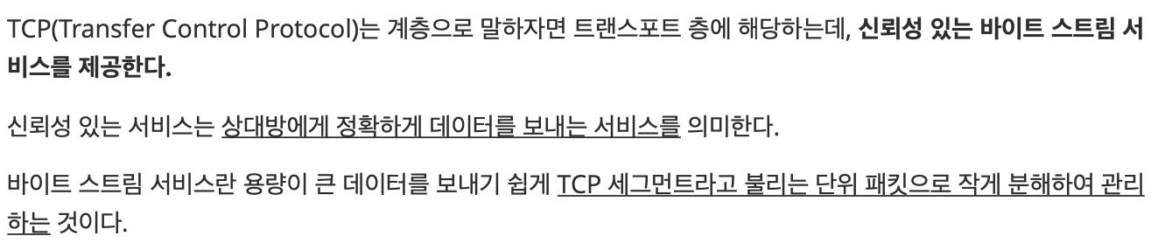
1.4
HTTP와 관계가 깊은 프로토콜은 IP/TCP/DNS
1.4.2 신뢰성을 담당하는 TCP

Slide 26
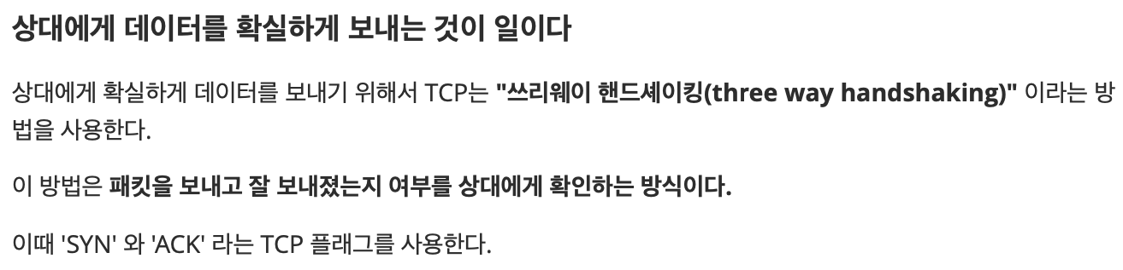
1.4
HTTP와 관계가 깊은 프로토콜은 IP/TCP/DNS
1.4.2 신뢰성을 담당하는 TCP

Slide 27
1.4
HTTP와 관계가 깊은 프로토콜은 IP/TCP/DNS
1.4.2 신뢰성을 담당하는 TCP
‘SYN’ 패킷을 보냅니다.
송신측
‘SYN/ACK’ 오케이!
패킷 받았습니다!
수신측
‘ACK’ 오케이!
Notes:
송신측에서 최초 'SYN' 플래그로 상대에게 접속함과 동시에 패킷을 보낸다.
수신측에서는 'SYN/ACK' 플래그로 송신측에 접속함과 동시에 패킷을 수신했다고 알린다.
송신측이 'ACK' 플래그를 보내 패킷 교환이 완료되었음을 알린다.
이 과정에서 어디선가 통신이 도중에 끊어지면 TCP는 다시 위의 과정을 거쳐 패킷을 재전송한다.

Slide 28
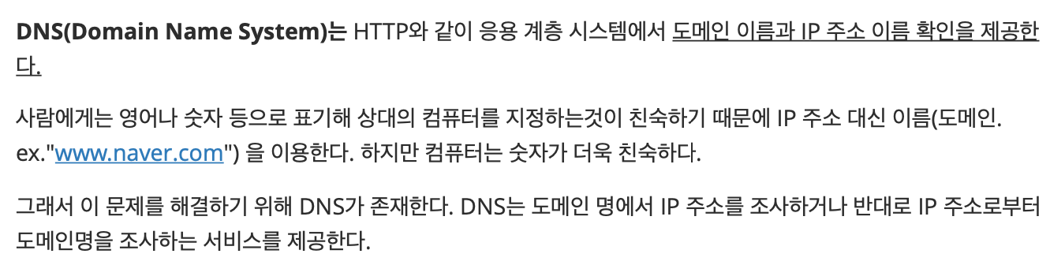
1.5
이름 해결을 담당하는 DNS
Notes:
송신측에서 최초 'SYN' 플래그로 상대에게 접속함과 동시에 패킷을 보낸다.
수신측에서는 'SYN/ACK' 플래그로 송신측에 접속함과 동시에 패킷을 수신했다고 알린다.
송신측이 'ACK' 플래그를 보내 패킷 교환이 완료되었음을 알린다.
이 과정에서 어디선가 통신이 도중에 끊어지면 TCP는 다시 위의 과정을 거쳐 패킷을 재전송한다.

Slide 29
1.5
이름 해결을 담당하는 DNS
www. naver . com 에
접속하고 싶어!
IP 주소 알려줘
송신측
DNS
www. naver . com 주소는
20X.189.105.112 야
IP 주소 20X.189.105.112에 송신
www . naver . com
웹서버
Notes:
송신측에서 최초 'SYN' 플래그로 상대에게 접속함과 동시에 패킷을 보낸다.
수신측에서는 'SYN/ACK' 플래그로 송신측에 접속함과 동시에 패킷을 수신했다고 알린다.
송신측이 'ACK' 플래그를 보내 패킷 교환이 완료되었음을 알린다.
이 과정에서 어디선가 통신이 도중에 끊어지면 TCP는 다시 위의 과정을 거쳐 패킷을 재전송한다.

Slide 30
1.6
각각과 HTTP와의 관계
http://www.naver.com/xss
웹페이지를 보고싶어
http://www.naver.com/xss IP 주소 알려줘
Client
DNS
http://www.naver.com/xss 주소는 “22X.235.64.78” 이야
Notes:
송신측에서 최초 'SYN' 플래그로 상대에게 접속함과 동시에 패킷을 보낸다.
수신측에서는 'SYN/ACK' 플래그로 송신측에 접속함과 동시에 패킷을 수신했다고 알린다.
송신측이 'ACK' 플래그를 보내 패킷 교환이 완료되었음을 알린다.
이 과정에서 어디선가 통신이 도중에 끊어지면 TCP는 다시 위의 과정을 거쳐 패킷을 재전송한다.

Slide 31

1.6
각각과 HTTP와의 관계
HTTP 담당
웹 서버에 보낼 HTTP 메시지 작성
http://www.naver.com/xss 의 리소스를 주세요
Notes:
송신측에서 최초 'SYN' 플래그로 상대에게 접속함과 동시에 패킷을 보낸다.
수신측에서는 'SYN/ACK' 플래그로 송신측에 접속함과 동시에 패킷을 수신했다고 알린다.
송신측이 'ACK' 플래그를 보내 패킷 교환이 완료되었음을 알린다.
이 과정에서 어디선가 통신이 도중에 끊어지면 TCP는 다시 위의 과정을 거쳐 패킷을 재전송한다.

Slide 32
1.6
각각과 HTTP와의 관계
TCP 담당
통신하기 쉽도록 HTTP 메시지를 패킷으로 분해
http://www.naver.com/xss 의 리소스를 주세요
조각내서 일련번호를 부여
상대방에게 패킷을 보냄
Notes:
송신측에서 최초 'SYN' 플래그로 상대에게 접속함과 동시에 패킷을 보낸다.
수신측에서는 'SYN/ACK' 플래그로 송신측에 접속함과 동시에 패킷을 수신했다고 알린다.
송신측이 'ACK' 플래그를 보내 패킷 교환이 완료되었음을 알린다.
이 과정에서 어디선가 통신이 도중에 끊어지면 TCP는 다시 위의 과정을 거쳐 패킷을 재전송한다.

Slide 33
1.6
각각과 HTTP와의 관계
송신측
라우터
라우터
수신측
Notes:
송신측에서 최초 'SYN' 플래그로 상대에게 접속함과 동시에 패킷을 보낸다.
수신측에서는 'SYN/ACK' 플래그로 송신측에 접속함과 동시에 패킷을 수신했다고 알린다.
송신측이 'ACK' 플래그를 보내 패킷 교환이 완료되었음을 알린다.
이 과정에서 어디선가 통신이 도중에 끊어지면 TCP는 다시 위의 과정을 거쳐 패킷을 재전송한다.

Slide 34

1.6
각각과 HTTP와의 관계
도착한 패킷을 조립
일련번호를 보고 조립
Notes:
송신측에서 최초 'SYN' 플래그로 상대에게 접속함과 동시에 패킷을 보낸다.
수신측에서는 'SYN/ACK' 플래그로 송신측에 접속함과 동시에 패킷을 수신했다고 알린다.
송신측이 'ACK' 플래그를 보내 패킷 교환이 완료되었음을 알린다.
이 과정에서 어디선가 통신이 도중에 끊어지면 TCP는 다시 위의 과정을 거쳐 패킷을 재전송한다.

Slide 35
1.6
각각과 HTTP와의 관계
http://www.naver.com/xss 의 리소스를 원함
리퀘스트 처리 결과도 마찬가지로 TCP/IP 통신 순서대로 클라이언트에 반환
Notes:
송신측에서 최초 'SYN' 플래그로 상대에게 접속함과 동시에 패킷을 보낸다.
수신측에서는 'SYN/ACK' 플래그로 송신측에 접속함과 동시에 패킷을 수신했다고 알린다.
송신측이 'ACK' 플래그를 보내 패킷 교환이 완료되었음을 알린다.
이 과정에서 어디선가 통신이 도중에 끊어지면 TCP는 다시 위의 과정을 거쳐 패킷을 재전송한다.

Slide 36
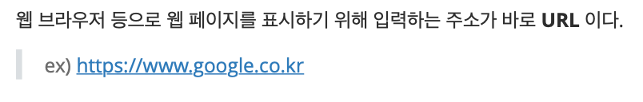
1.7
URI 와 URL
Notes:
송신측에서 최초 'SYN' 플래그로 상대에게 접속함과 동시에 패킷을 보낸다.
수신측에서는 'SYN/ACK' 플래그로 송신측에 접속함과 동시에 패킷을 수신했다고 알린다.
송신측이 'ACK' 플래그를 보내 패킷 교환이 완료되었음을 알린다.
이 과정에서 어디선가 통신이 도중에 끊어지면 TCP는 다시 위의 과정을 거쳐 패킷을 재전송한다.

Slide 37
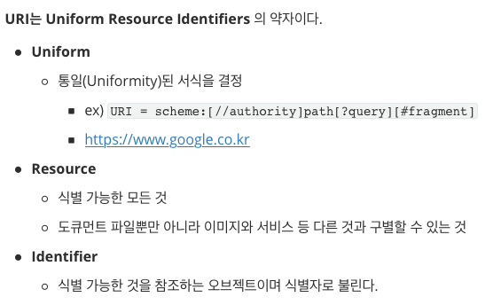
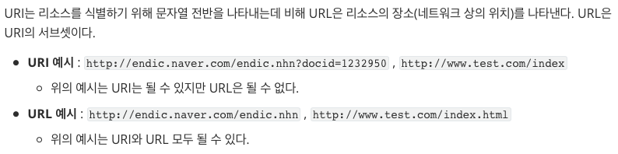
1.7
URI 와 URL
1.7.1 URI는 리소스 식별자

Slide 38

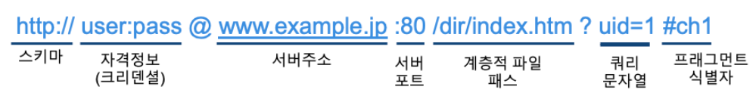
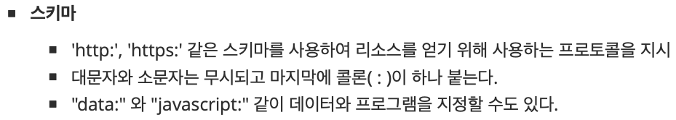
1.7
URI 와 URL
1.7.2 URL 포맷

Slide 39
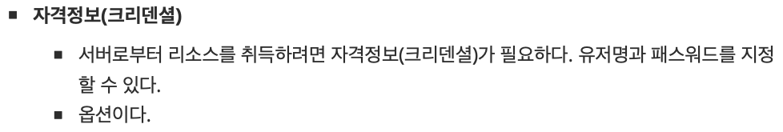
1.7
URI 와 URL
1.7.2 URL 포맷

Slide 40

1.7
URI 와 URL
1.7.2 URL 포맷

Slide 41

1.7
URI 와 URL
1.7.2 URL 포맷

Slide 42
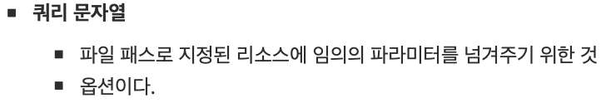
1.7
URI 와 URL
1.7.2 URL 포맷

Slide 43
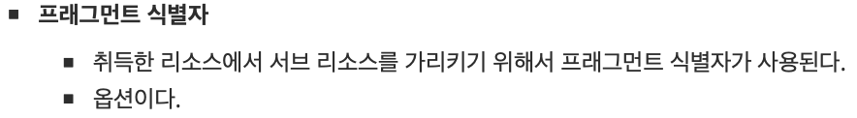
1.7
URI 와 URL
1.7.2 URL 포맷

Slide 44
02
간단한 프로토콜 HTTP
HTTP 프로토콜 구조에 대해 살펴보자
HTTP 통신 방법
리퀘스트 & 리스폰스
HTTP 통신 데이터 예시
HTTP 메소드
연결 방법 (지속 연결 & 파이프라인화)
쿠키

Slide 45
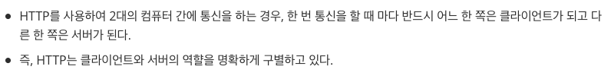
2.1
HTTP는 클라이언트와 서버 간에 통신을 한다
클라이언트
서버
HTTP를 사용한 통신
Notes:
HTTP는 클라이언트와 서버 간에 통신을 한다. 텍스트와 이미지 등과 같은 리소스를 필요하다고 요구하는 쪽이 클라이언트가 되고, 이러한 리소스를 제공하는 쪽이 서버가 된다.

Slide 46

2.2
리퀘스트와 리스폰스를 교환하여 성립
리퀘스트 송신
클라이언트
서버
리스폰스 송신
Notes:
HTTP는 클라이언트와 서버 간에 통신을 한다. 텍스트와 이미지 등과 같은 리소스를 필요하다고 요구하는 쪽이 클라이언트가 되고, 이러한 리소스를 제공하는 쪽이 서버가 된다.

Slide 47
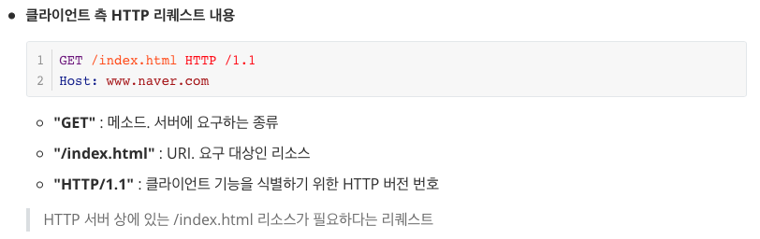
2.2
리퀘스트와 리스폰스를 교환하여 성립
(2) 리스폰스 송신
HTTP/1.1 200 OK
Date: Tue, 10 Jul 2012 06:50:15 GMT
Content-Length: 362
Content-Type: text/html
<html> …
(1) 리퀘스트 송신
GET /index.html HTTP /1.1
Host: www.naver.com
클라이언트
서버
Notes:
HTTP는 클라이언트와 서버 간에 통신을 한다. 텍스트와 이미지 등과 같은 리소스를 필요하다고 요구하는 쪽이 클라이언트가 되고, 이러한 리소스를 제공하는 쪽이 서버가 된다.

Slide 48
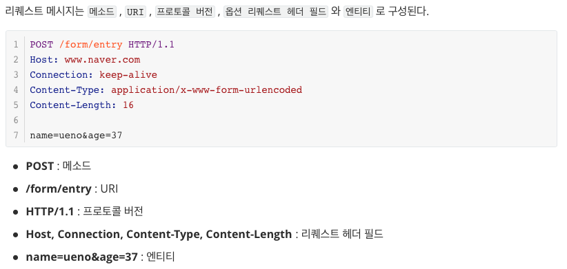
2.2
리퀘스트와 리스폰스를 교환하여 성립
Notes:
HTTP는 클라이언트와 서버 간에 통신을 한다. 텍스트와 이미지 등과 같은 리소스를 필요하다고 요구하는 쪽이 클라이언트가 되고, 이러한 리소스를 제공하는 쪽이 서버가 된다.

Slide 49
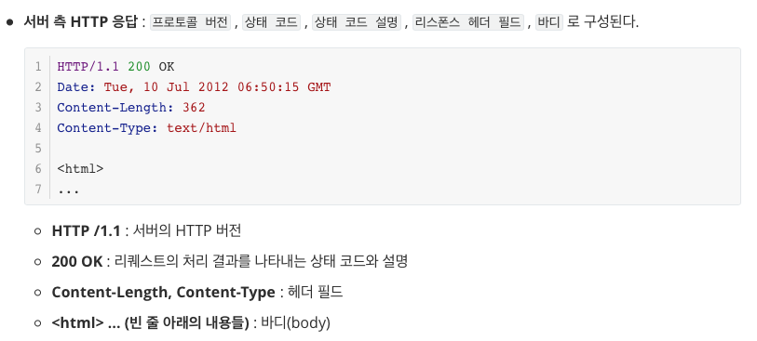
2.2
리퀘스트와 리스폰스를 교환하여 성립
Notes:
HTTP는 클라이언트와 서버 간에 통신을 한다. 텍스트와 이미지 등과 같은 리소스를 필요하다고 요구하는 쪽이 클라이언트가 되고, 이러한 리소스를 제공하는 쪽이 서버가 된다.

Slide 50
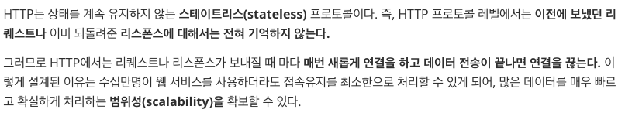
2.3
HTTP는 상태를 유지하지 않는 프로토콜
Notes:
HTTP는 클라이언트와 서버 간에 통신을 한다. 텍스트와 이미지 등과 같은 리소스를 필요하다고 요구하는 쪽이 클라이언트가 되고, 이러한 리소스를 제공하는 쪽이 서버가 된다.

Slide 51
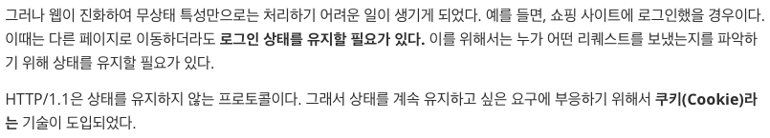
2.3
HTTP는 상태를 유지하지 않는 프로토콜
Notes:
HTTP는 클라이언트와 서버 간에 통신을 한다. 텍스트와 이미지 등과 같은 리소스를 필요하다고 요구하는 쪽이 클라이언트가 되고, 이러한 리소스를 제공하는 쪽이 서버가 된다.

Slide 52
2.4
리퀘스트 URI로 리소스를 식별
웹 서버
URI http://www.naver.com/index.html
www.naver.com
클라이언트
URI http://www.google.com/style.css
웹 서버
www.google.com
URI http://www.daum.net/index.html
웹 서버
www.daum.net
Notes:
HTTP는 클라이언트와 서버 간에 통신을 한다. 텍스트와 이미지 등과 같은 리소스를 필요하다고 요구하는 쪽이 클라이언트가 되고, 이러한 리소스를 제공하는 쪽이 서버가 된다.

Slide 53
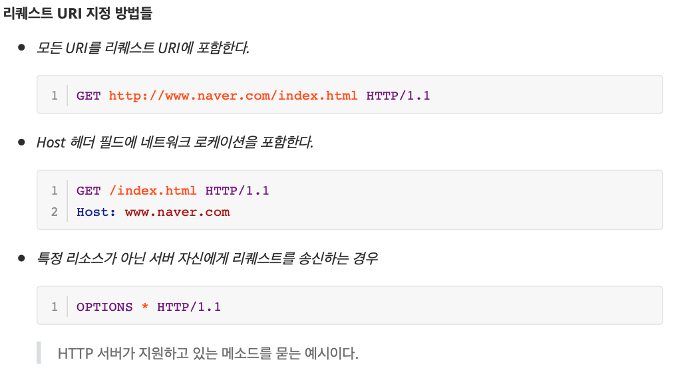
2.4
리퀘스트 URI로 리소스를 식별
Notes:
HTTP는 클라이언트와 서버 간에 통신을 한다. 텍스트와 이미지 등과 같은 리소스를 필요하다고 요구하는 쪽이 클라이언트가 되고, 이러한 리소스를 제공하는 쪽이 서버가 된다.

Slide 54
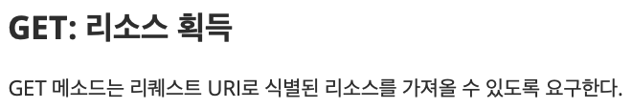
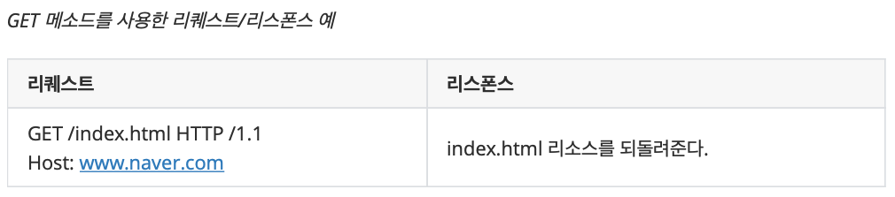
2.5
서버에 임무를 부여하는 HTTP 메소드
Notes:
HTTP는 클라이언트와 서버 간에 통신을 한다. 텍스트와 이미지 등과 같은 리소스를 필요하다고 요구하는 쪽이 클라이언트가 되고, 이러한 리소스를 제공하는 쪽이 서버가 된다.

Slide 55
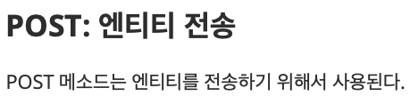
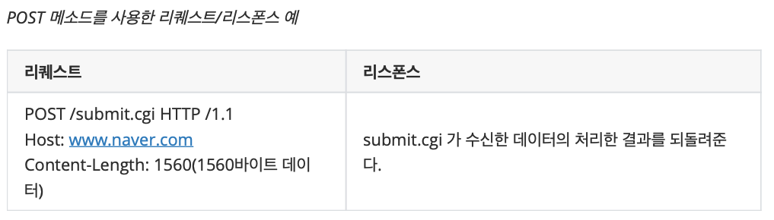
2.5
서버에 임무를 부여하는 HTTP 메소드
Notes:
HTTP는 클라이언트와 서버 간에 통신을 한다. 텍스트와 이미지 등과 같은 리소스를 필요하다고 요구하는 쪽이 클라이언트가 되고, 이러한 리소스를 제공하는 쪽이 서버가 된다.

Slide 56
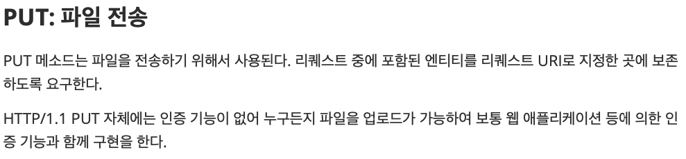
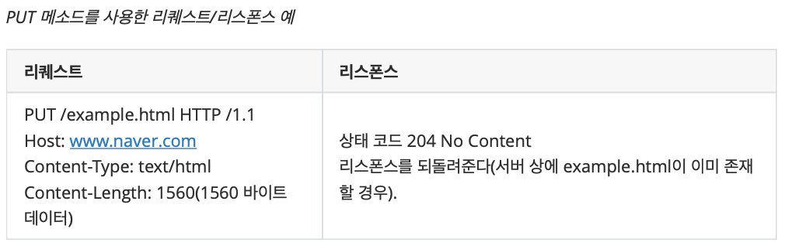
2.5
서버에 임무를 부여하는 HTTP 메소드
Notes:
HTTP는 클라이언트와 서버 간에 통신을 한다. 텍스트와 이미지 등과 같은 리소스를 필요하다고 요구하는 쪽이 클라이언트가 되고, 이러한 리소스를 제공하는 쪽이 서버가 된다.

Slide 57
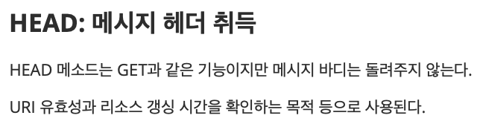
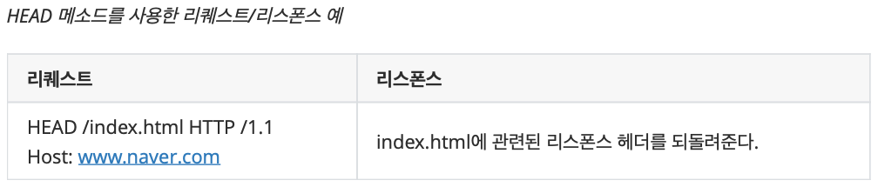
2.5
서버에 임무를 부여하는 HTTP 메소드
Notes:
HTTP는 클라이언트와 서버 간에 통신을 한다. 텍스트와 이미지 등과 같은 리소스를 필요하다고 요구하는 쪽이 클라이언트가 되고, 이러한 리소스를 제공하는 쪽이 서버가 된다.

Slide 58
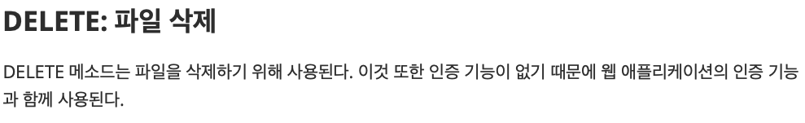
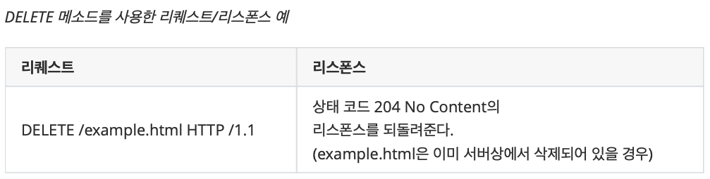
2.5
서버에 임무를 부여하는 HTTP 메소드
Notes:
HTTP는 클라이언트와 서버 간에 통신을 한다. 텍스트와 이미지 등과 같은 리소스를 필요하다고 요구하는 쪽이 클라이언트가 되고, 이러한 리소스를 제공하는 쪽이 서버가 된다.

Slide 59
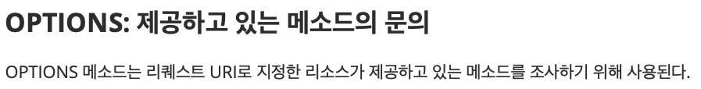
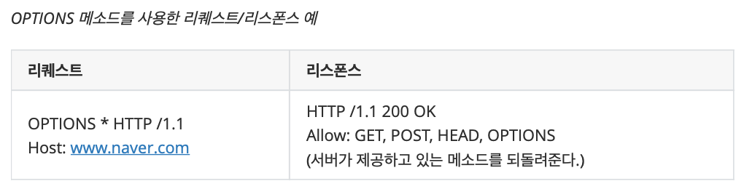
2.5
서버에 임무를 부여하는 HTTP 메소드
Notes:
HTTP는 클라이언트와 서버 간에 통신을 한다. 텍스트와 이미지 등과 같은 리소스를 필요하다고 요구하는 쪽이 클라이언트가 되고, 이러한 리소스를 제공하는 쪽이 서버가 된다.

Slide 60

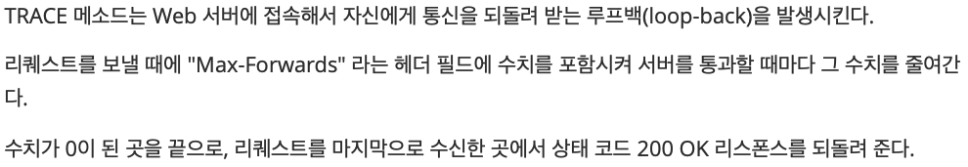
2.5
서버에 임무를 부여하는 HTTP 메소드
프록시 서버 등을 경유할 때 리퀘스트가 가공될 경우가 있다.
클라이언트
TRACE
프록시
서버
TRACE
프록시
서버
TRACE
서버
Max-Forwards: 2
Max-Forwards: 1
Max-Forwards: 0
Notes:
HTTP는 클라이언트와 서버 간에 통신을 한다. 텍스트와 이미지 등과 같은 리소스를 필요하다고 요구하는 쪽이 클라이언트가 되고, 이러한 리소스를 제공하는 쪽이 서버가 된다.

Slide 61
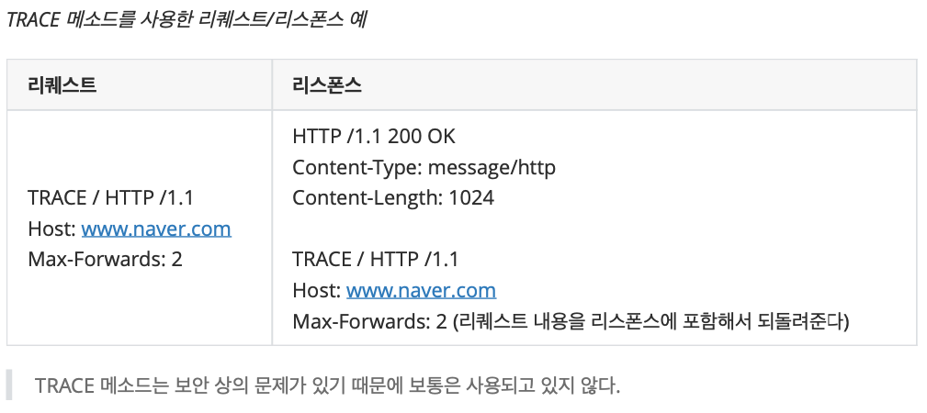
2.5
서버에 임무를 부여하는 HTTP 메소드
Notes:
HTTP는 클라이언트와 서버 간에 통신을 한다. 텍스트와 이미지 등과 같은 리소스를 필요하다고 요구하는 쪽이 클라이언트가 되고, 이러한 리소스를 제공하는 쪽이 서버가 된다.

Slide 62
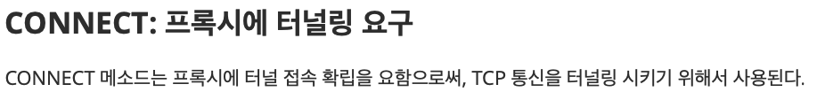
2.5
서버에 임무를 부여하는 HTTP 메소드
OK!
잠깐 지나갈게!
클라이언트
CONNECT
프록시
서버
서버
터널링
Notes:
HTTP는 클라이언트와 서버 간에 통신을 한다. 텍스트와 이미지 등과 같은 리소스를 필요하다고 요구하는 쪽이 클라이언트가 되고, 이러한 리소스를 제공하는 쪽이 서버가 된다.

Slide 63
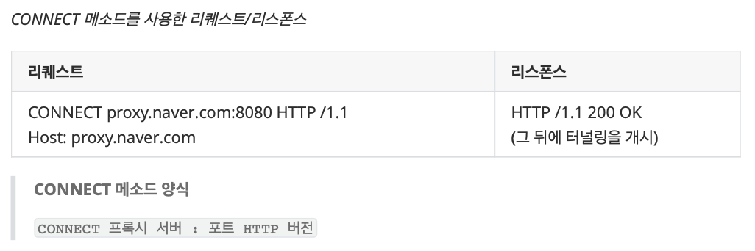
2.5
서버에 임무를 부여하는 HTTP 메소드
Notes:
HTTP는 클라이언트와 서버 간에 통신을 한다. 텍스트와 이미지 등과 같은 리소스를 필요하다고 요구하는 쪽이 클라이언트가 되고, 이러한 리소스를 제공하는 쪽이 서버가 된다.

Slide 64
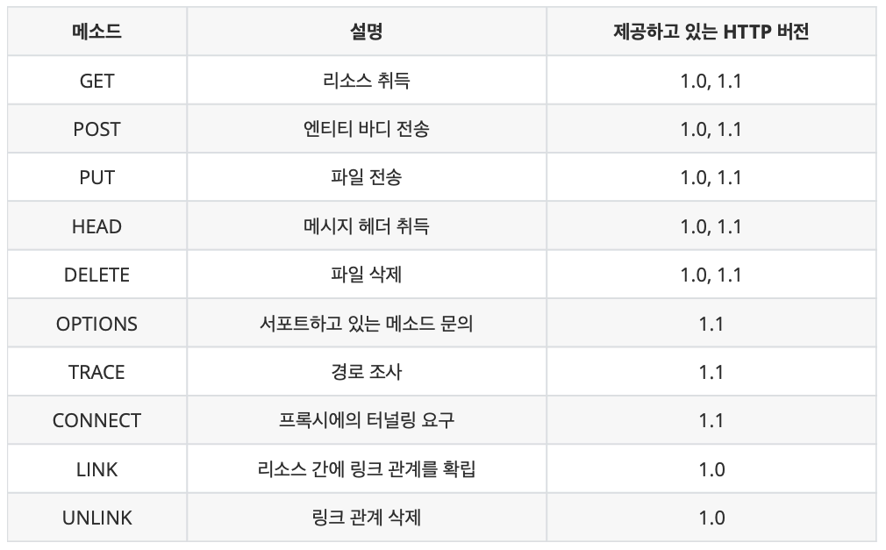
2.6
메소드를 사용해서 지시를 내리다
Notes:
HTTP는 클라이언트와 서버 간에 통신을 한다. 텍스트와 이미지 등과 같은 리소스를 필요하다고 요구하는 쪽이 클라이언트가 되고, 이러한 리소스를 제공하는 쪽이 서버가 된다.

Slide 65
2.7
지속 연결로 접속량을 절약
TCP 커넥션 연결
SYN
SYN/ACK
ACK
HTTP 리퀘스트
클라이언트
서버
HTTP 리스폰스
FIN
ACK
FIN
ACK
TCP 커넥션 종료
Notes:
초기 당시의 통신에서는 전송되는 데이터의 사이즈가 매우 작았으나, 현재는 다량의 이미지를 포함한 문서를 전 송하게 되어 매번 TCP 연결과 종료를 하면 쓸모없는 일이 발생되어 통신량이 늘어나게 됬었다.

Slide 66
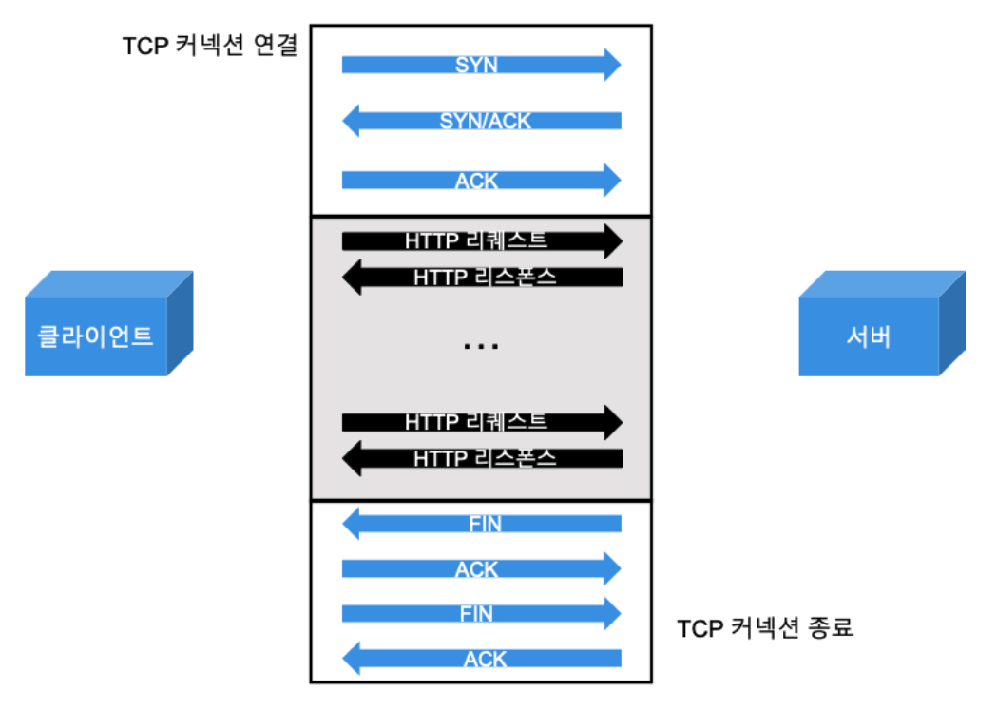
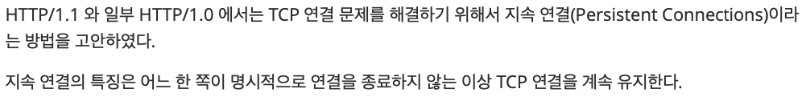
2.7
지속 연결로 접속량을 절약
2.7.1 지속 연결
Notes:
초기 당시의 통신에서는 전송되는 데이터의 사이즈가 매우 작았으나, 현재는 다량의 이미지를 포함한 문서를 전 송하게 되어 매번 TCP 연결과 종료를 하면 쓸모없는 일이 발생되어 통신량이 늘어나게 됬었다.

Slide 67
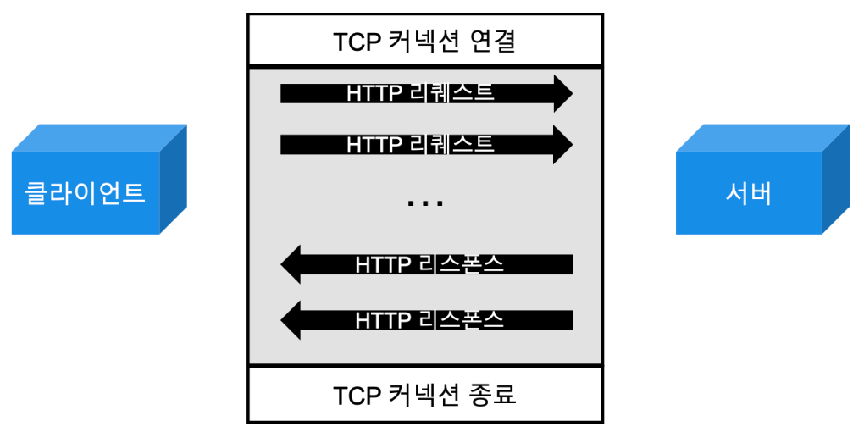
2.7
지속 연결로 접속량을 절약
2.7.2 파이프라인화
Notes:
초기 당시의 통신에서는 전송되는 데이터의 사이즈가 매우 작았으나, 현재는 다량의 이미지를 포함한 문서를 전 송하게 되어 매번 TCP 연결과 종료를 하면 쓸모없는 일이 발생되어 통신량이 늘어나게 됬었다.

Slide 68
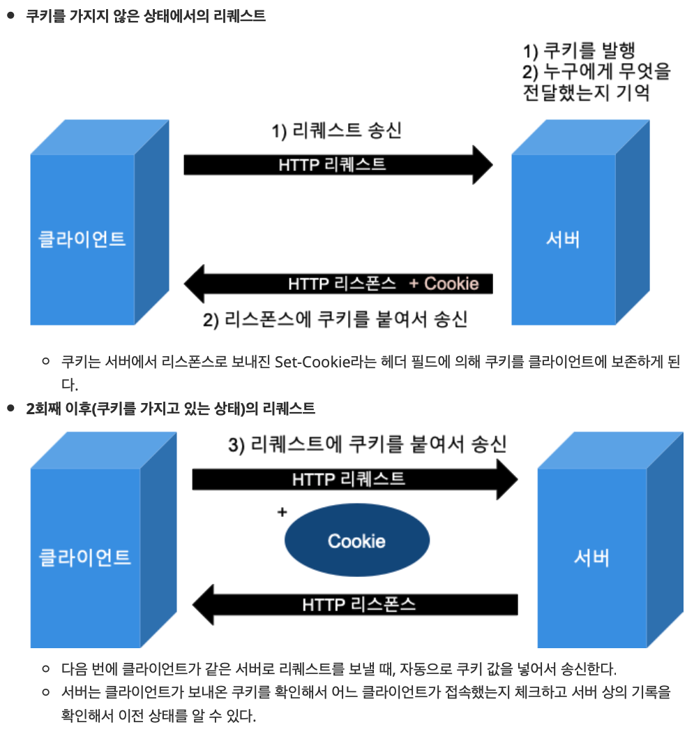

2.8
쿠키를 사용한 상태 관리
Notes:
초기 당시의 통신에서는 전송되는 데이터의 사이즈가 매우 작았으나, 현재는 다량의 이미지를 포함한 문서를 전 송하게 되어 매번 TCP 연결과 종료를 하면 쓸모없는 일이 발생되어 통신량이 늘어나게 됬었다.

Slide 69


2.8
쿠키를 사용한 상태 관리
Notes:
초기 당시의 통신에서는 전송되는 데이터의 사이즈가 매우 작았으나, 현재는 다량의 이미지를 포함한 문서를 전 송하게 되어 매번 TCP 연결과 종료를 하면 쓸모없는 일이 발생되어 통신량이 늘어나게 됬었다.

Slide 70
Thank You

